Slide 1
游戏设计导论
林俊聪
电邮：jclin@xmu.edu.cn
办公室：翔安校区5号楼-409-1

Slide 2
实验四
2D游戏开发

Slide 3
实验目的
掌握Sprite编程技术
掌握Unity 2D游戏开发方法

Slide 4
实验条件
操作系统
Windows 10
Unity 3D
http://unity.com/

Slide 5
实验内容
掌握Sprite编程的基本技术
掌握Unity 2D游戏开发方法

Slide 6
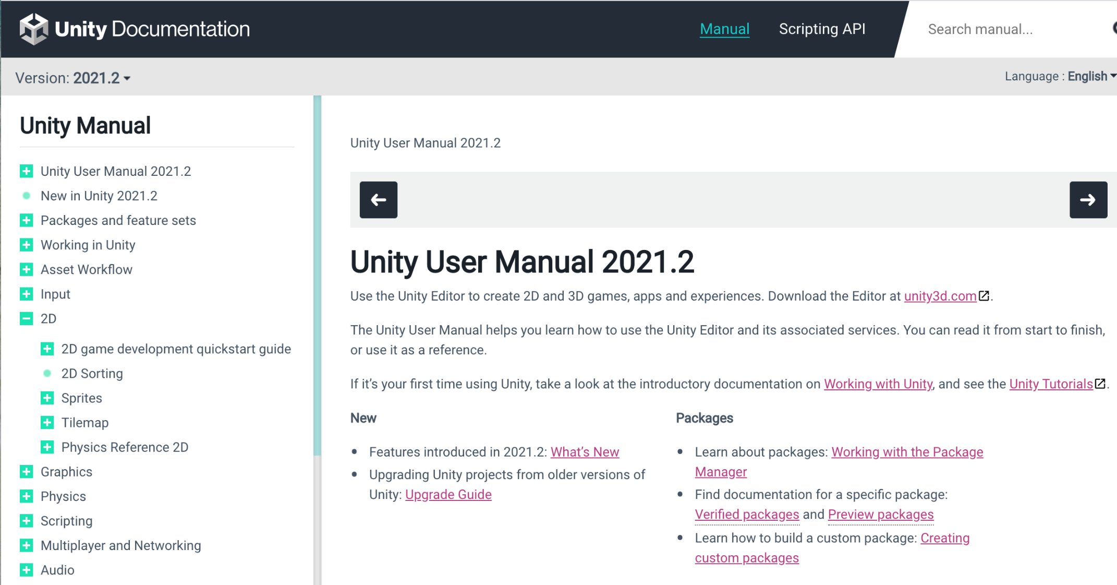
背景知识
https://docs.unity3d.com/2021.2/Documentation/Manual/Unity2D.html

Slide 7
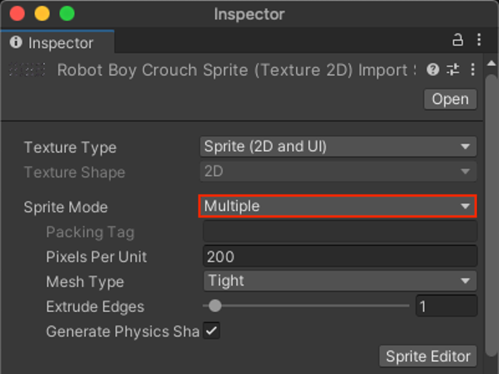
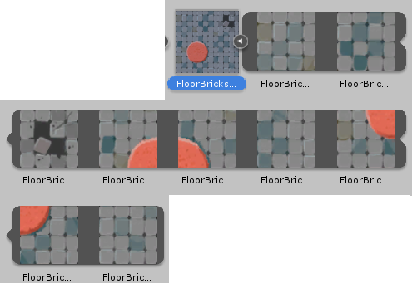
背景知识
Sprite
模式
Single：单张图
Multiple：可以把一张图拆分成多个Sprite
Polygon：自定义Sprite的多边形形状

Slide 8
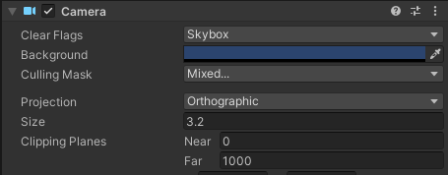
背景知识
Sprite
2D摄像机与分辨率自适应
主流分辨率比例16:9，暂定开发分辨率为1136*640
Size含义为屏幕一半，640/2=320。由于默认Pixels Per Unit为100，所以320/100=3.2 如果当前分辨率大于开发分辨率，会自动缩放
如果当前分辨率小于开发分辨率，需手动处理

Slide 9
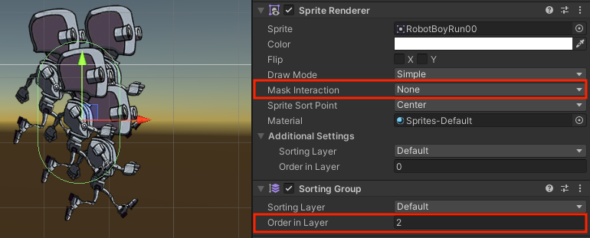
背景知识
Sprite
Sprite Renderer排序
单张图片可以用Order in Layer设置绘制顺序（在场景中的层次）
Mask Interaction可设置sprite与遮罩的交互

Slide 10
背景知识
Sprite
Sprite Renderer排序
Order in Layer 的局限性：你并非总是希望一个游戏对象在另一个游戏对象之上
Unity 提供了一套自动计算深度的方案
在Edit菜单 > Project Settings > Graphics中
找到 Transparency Sort Mode 字段（此字段决定了精灵的绘制顺序）：设置为CustomAxis
将Transparency Sort Axis的Y轴设置成1：此设置告诉 Unity 在按Sprite在y轴的位置决定绘制顺序

Slide 11
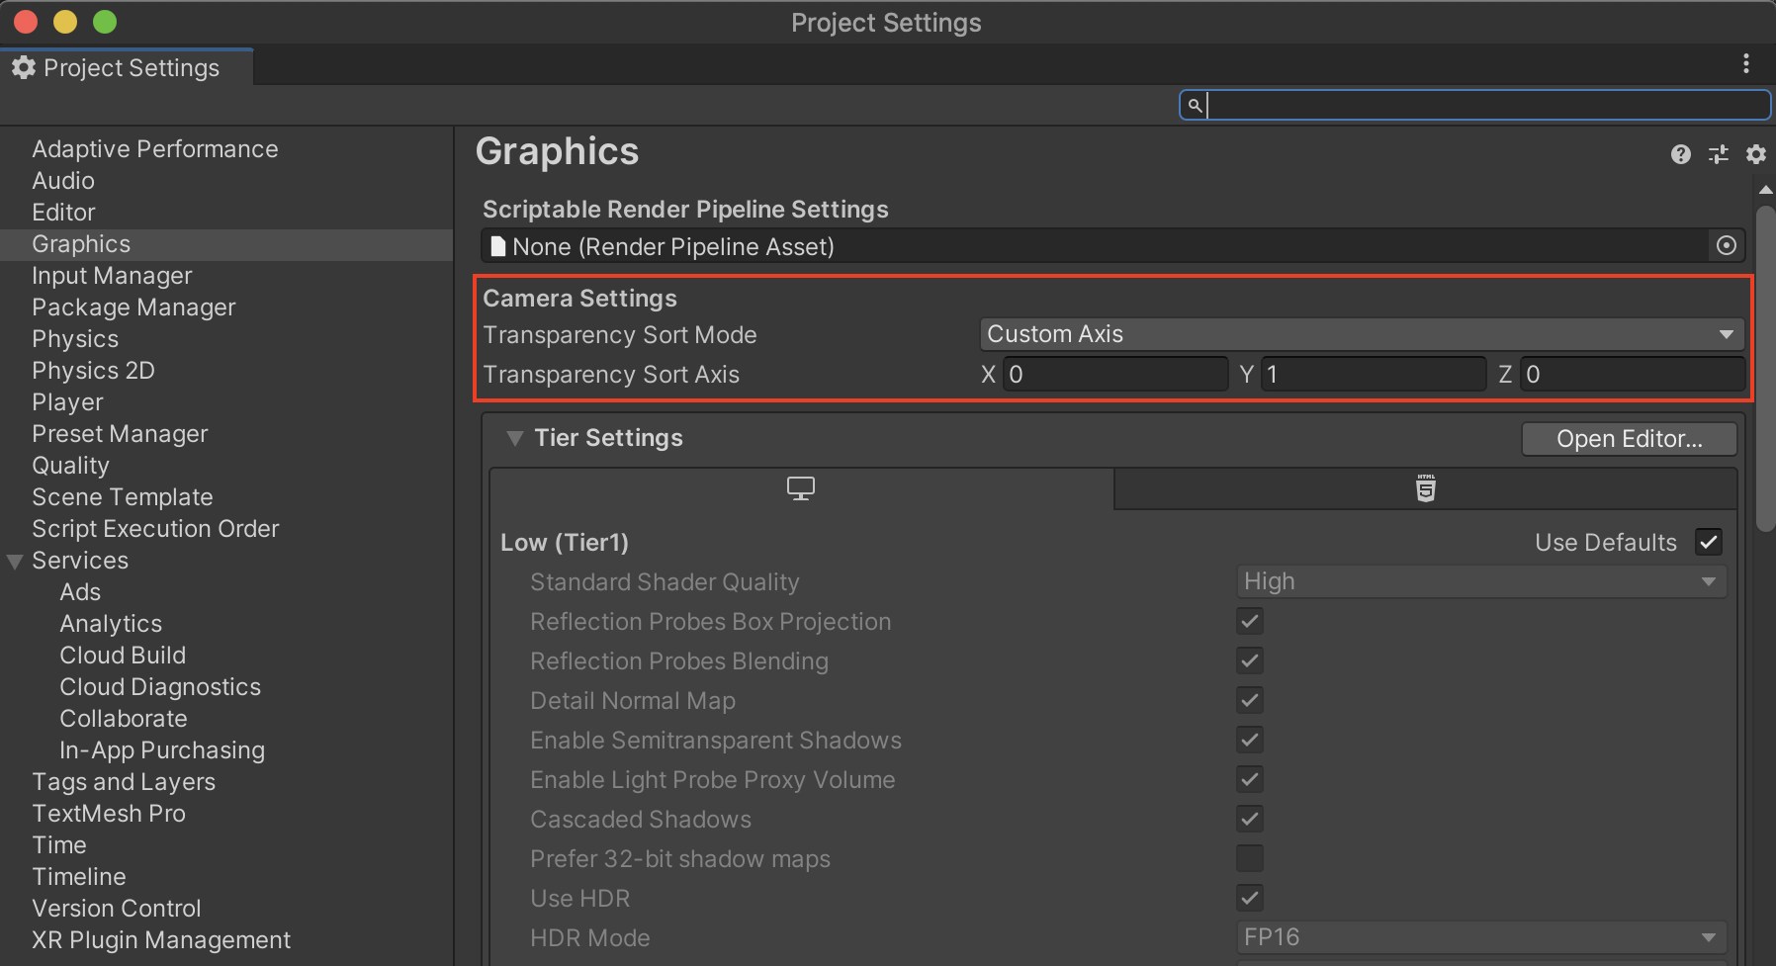
背景知识
Sprite
Sprite Renderer排序

Slide 12
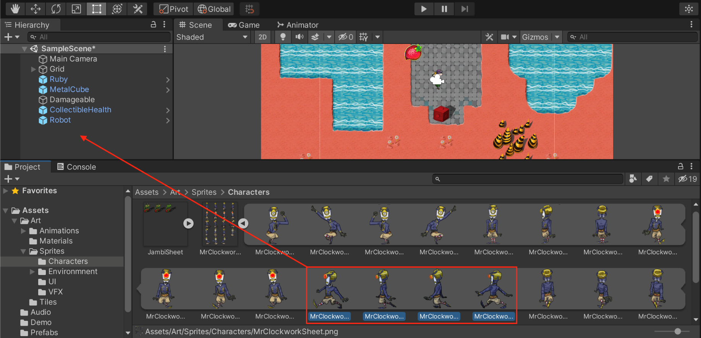
背景知识
Sprite 动画
创建2D动画
Project视图全选需要创建的Sprite
首次创建动画：直接拖入Hierarchy视图，会自动提示创建动画以及动画系统需要用到的Animation Controller资源

Slide 13
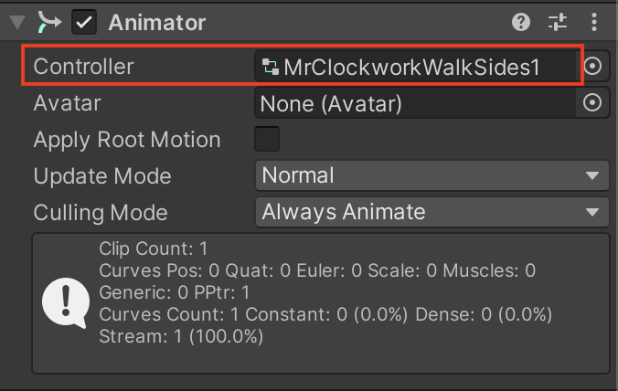
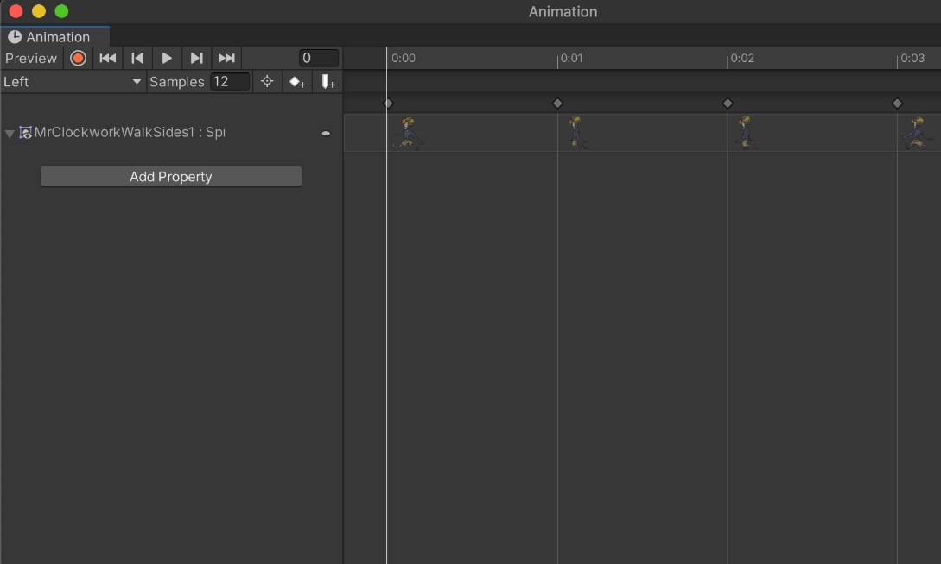
背景知识
Sprite 动画
创建2D动画
在Hierarchy窗口选择刚创建游戏对象后，其已自动绑定了Animator组件
Controller字段，已自动添加
顶部Window菜单 > Animation 打开动画编辑窗口

Slide 14
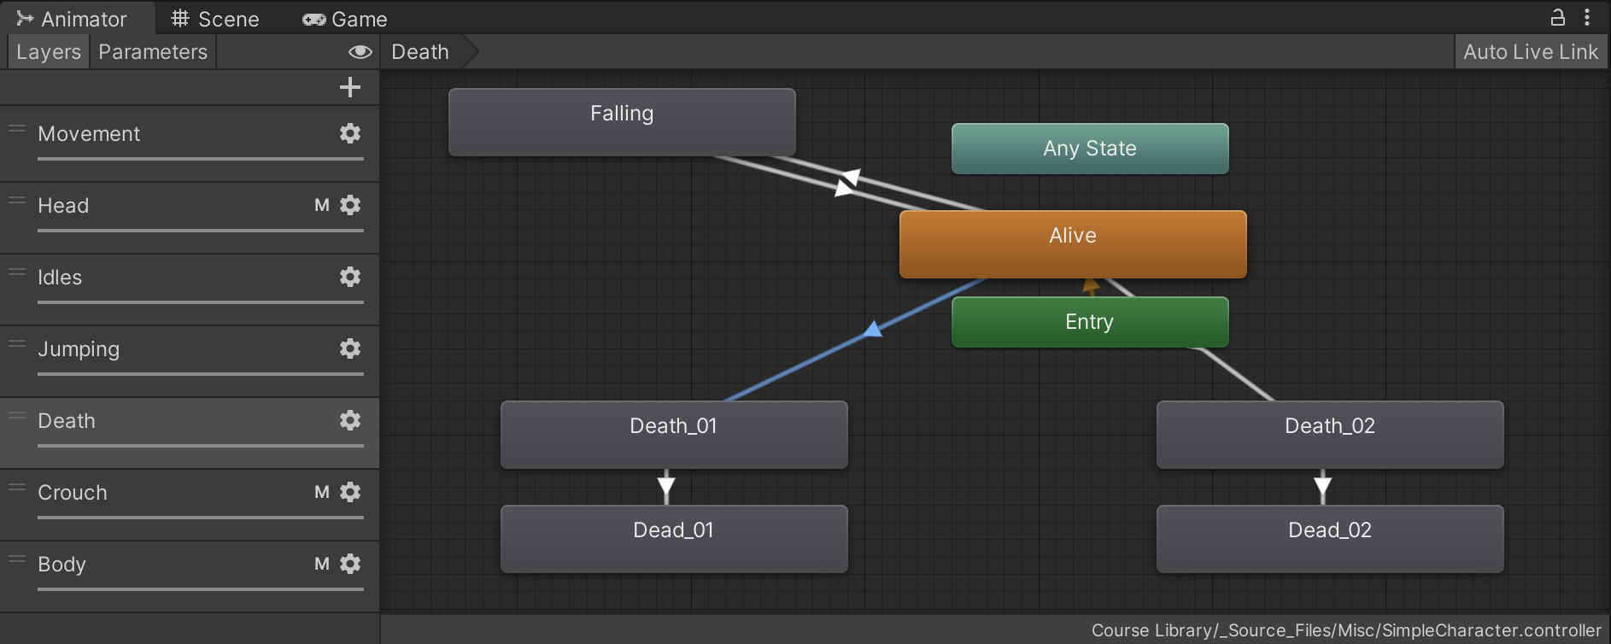
背景知识
Sprite 动画
2D动画控制器：Window > Animation > Animator
管理动画与动画之间的切换
提供状态层、子状态机以及混合树等功能

Slide 15
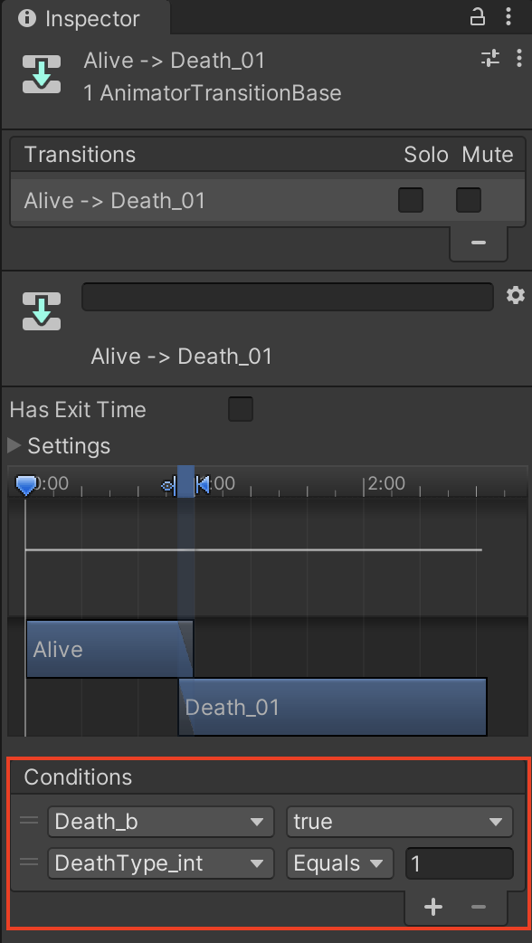
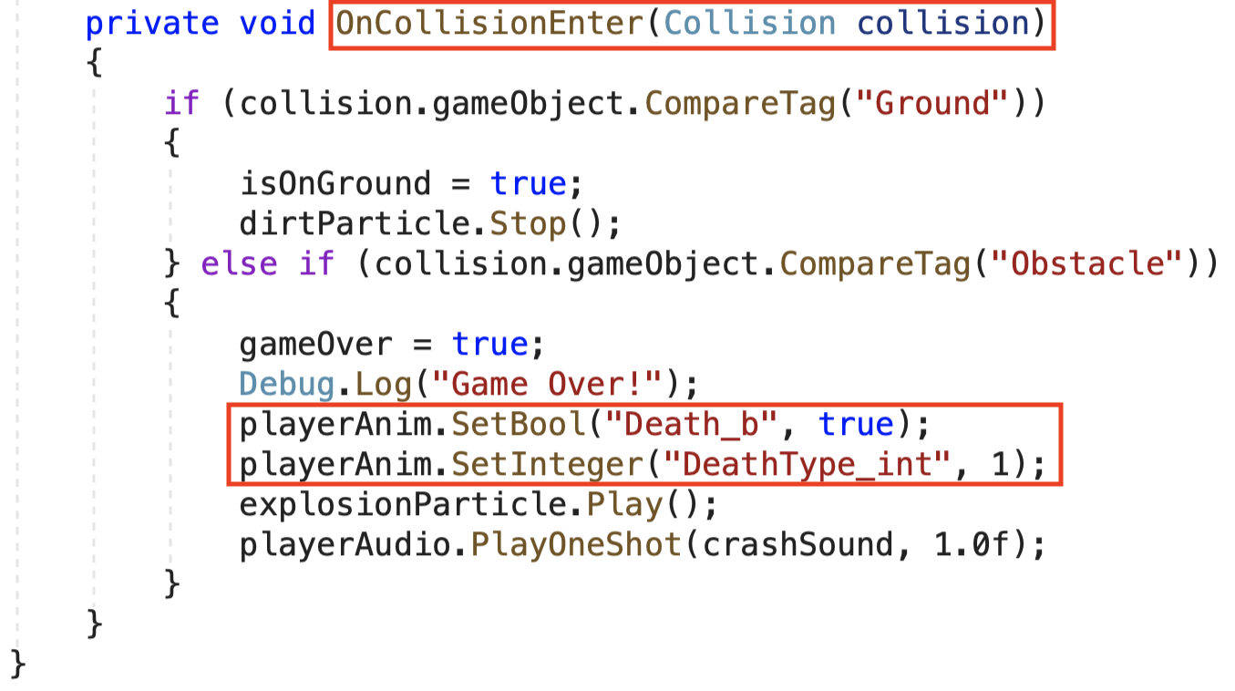
背景知识
Sprite 动画
2D动画控制器
单击Alive到Death连线，弹出状态机条件面板
状态机编辑完即可通过代码来动态设置状态的满足条件（红色方框内）

Slide 16
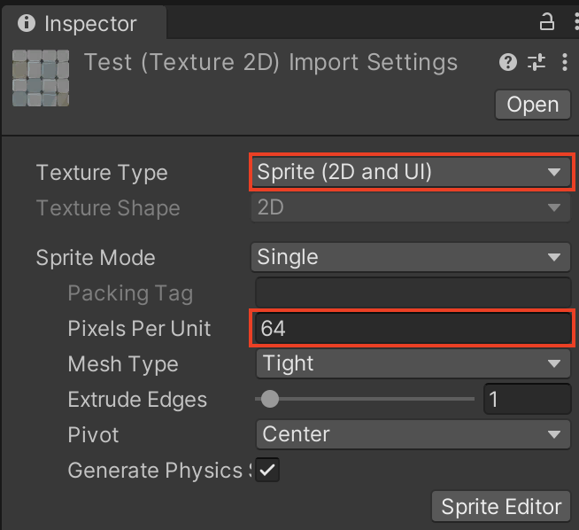
背景知识
Tile地图
Step1.创建Tile
导入图片：Texture Type设置为Sprite
确定Tile大小（一般是32或64）：Pixels Per Unit属性

Slide 17
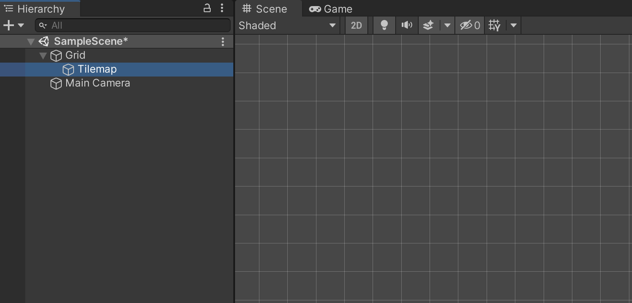
背景知识
Tile地图
Step2.TileMap
在Hierarchy视图创建TileMap 对象：右键Create > 2D Object > TileMap
Hierarchy窗口出现嵌套了TileMap的Grid对象
Scene视图出现网格

Slide 18
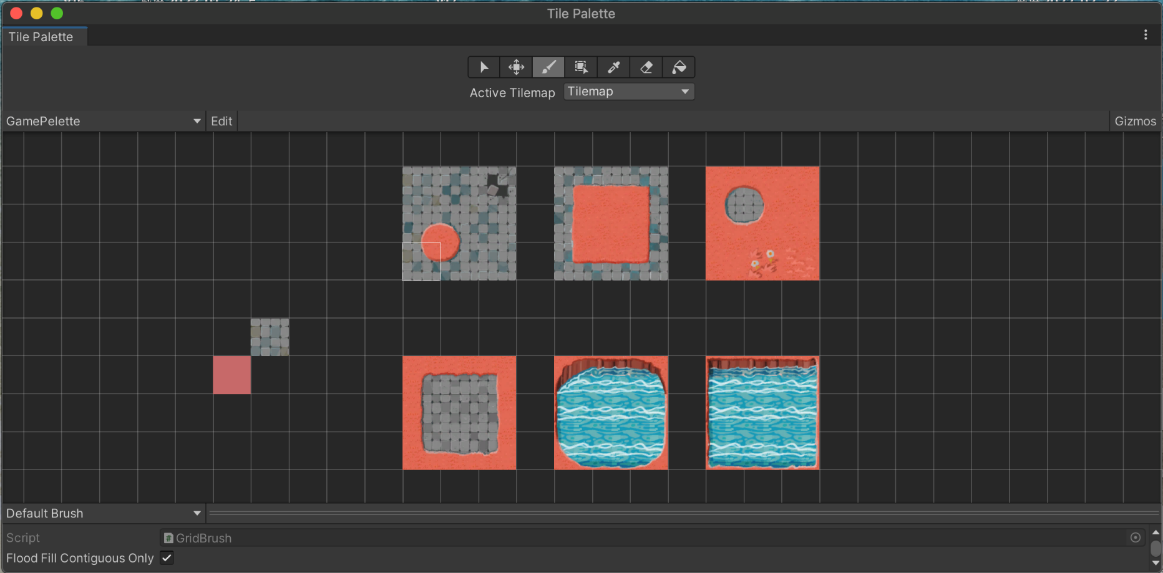
背景知识
Tile地图
Step3.Tile Palette（瓦片调色板）
打开Tile Palette面板： 顶部Window菜单 > 2D >Tile Palette
将可编辑的Sprite拖入Tile Palette汇总

Slide 19

背景知识
Tile地图
Step4.用TilePalette工具在Scene中绘制Tile
点选
移动
画笔
区域
吸图
橡皮
批量填充

Slide 20
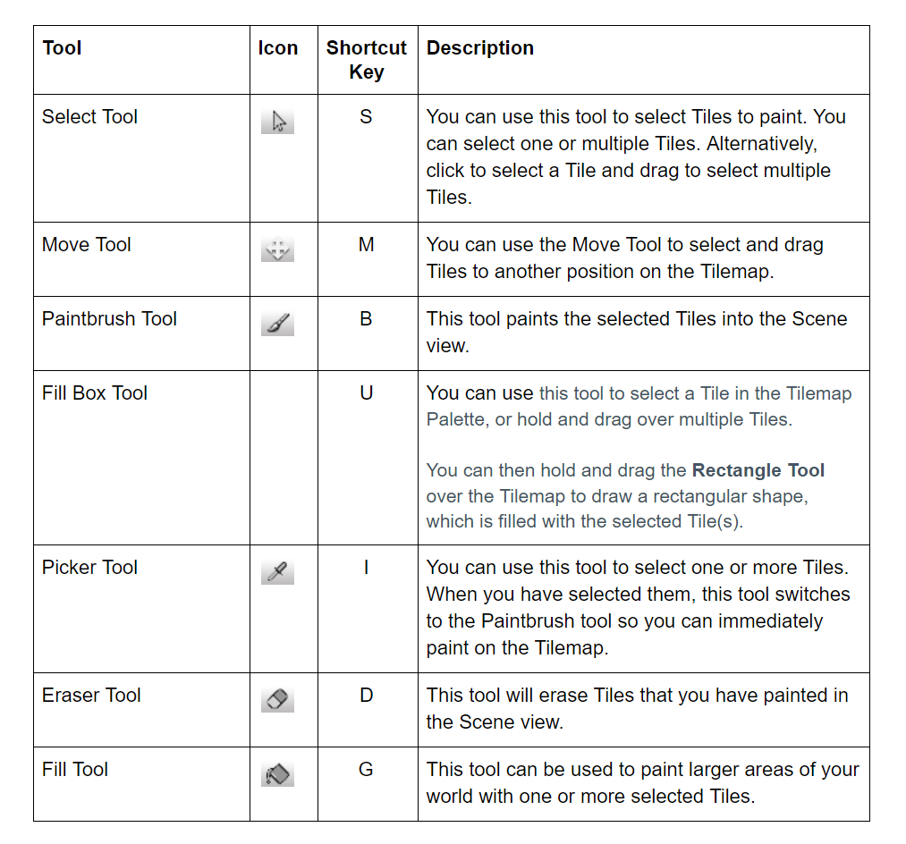

Slide 21
背景知识
Tile地图
Step5.多Tile编辑与排序
在Hierarchy可创建多个Tilemap
在TilePalette可切换需要编辑的Tilemap
在Scene视图可选Focus On Tilemap以凸显当前Tilemap
设置Order in Layer进行排序

Slide 22
背景知识
Tile地图
Step6.更新Tile
Tilemap.GetTile()
Tilemap.SetTile()
坐标原点为屏幕中心点

Slide 23
背景知识
2D碰撞检测
Collider 2D
任何碰撞现象都有两个载体：发起碰撞和接受碰撞，首先要确定哪些物体能接受碰撞
Collider 2D不依赖于Sprite，如同一个空气墙
普通Collider 2D包括矩形、圆形、不规则边界、多边形和胶囊
Tilemap Collider 2D 是专门用于Tile的碰撞体

Slide 24
背景知识
2D碰撞检测
Rigidbody 2D
2D刚体组件，移动时受到Collider 2D组件阻挡，分为三种类型
Dynamic：动态刚体，完全模拟物理效果。碰到Collider 2D会被挡住，碰到任意Rigidbody 2D会产生物理效果，效率最低，适合主角
Kinematic：运动学，只和选中Dynamic复选框的Rigidbody发生碰撞效果。如果需要碰撞事件，Kinematic之间必须有一个选中Use Full Kinematic Contact，与Static碰撞时，Kinematic必须选中Use Full Kinematic Contact
Static：静态，只能和Dynamic发生碰撞效果，和Kinematic (Use Full Kinematic Contact)只能发生碰撞事件

Slide 25
背景知识
2D碰撞检测
碰撞事件
碰撞后发生的事件，会被碰撞者和被碰撞者同时接收到，任意一方都可以绑定脚本监听事件
也可以将监听到的事件抛出去，在有关的地方统一处理
详见脚本HeroControl.cs和TriggerListener.cs

Slide 26
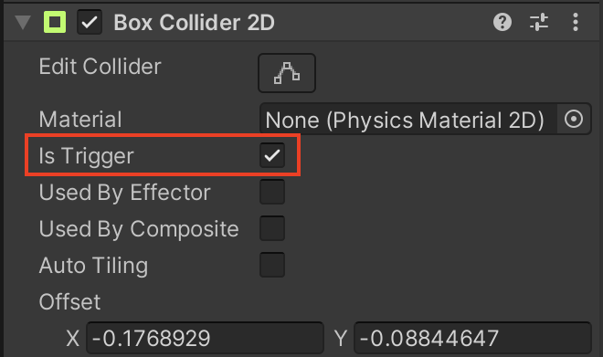
背景知识
2D碰撞检测
触发器监听
有些碰撞事件不需要有碰撞效果，只需监听到触发事件即可
比如角色走到一个传送点
在Box Collider 2D组件中选中Is Trigger复选框即可

Slide 27
背景知识
2D碰撞检测
Effectors 2D
Platform Effector 2D： 一种特殊地面，能跳上去，掉不下来
Surface Effector 2D：像传输带一样带摩擦缓慢移动
Point Effector 2D：类似炸弹，可以把周围东西炸开
Buoyancy Effector 2D：模拟水中浮力效果
Area Effector 2D：区域力，物体掉入某个区域相互弹跳

Slide 28
实验内容
参考Unity教程，从下面的游戏选择一个实现
“太空射击”2D小游戏
https://unity3d.com/learn/tutorials/projects/space-shooter/introduction
https://www.jianshu.com/p/8cc3a2109d3b
Ruby's Adventure: 2D Beginner
https://learn.unity.com/project/ruby-s-adventure-2d-chu-xue-zhe
https://www.bilibili.com/video/BV1fy4y1s7Yf?p=1

Slide 29
实验内容
1. 实验步骤基本涉及对脚本、Inspector属性、Project_Settings这三个部分的编辑，实验步骤以简书/官方教程步骤的大标题为单位，每个大标题步骤进行必要说明和相应工作的截图
2. 对于每个大标题，需解释或复制教程中的关键句，配以一张及以上自己操作的截图，若是代码则高亮出与本步骤相关的关键段落
3. 选择SpaceShooter项目的同学，实验报告需要包含的项目步骤有：除去 “教程(一) 1~3步+教程(五) 第7步”之外的所有大标题，步骤的说明和截图内容参照第2点
4. 选择Ruby’s Adventure项目的同学，工程至少完成到 [世界交互-伤害区域和敌人] 及其之前的内容。实验报告需要包含的项目步骤有：“角色控制与键盘输入、装饰世界、可收集对象、伤害区域和敌人”的所有大标题（可不含总结），步骤的说明和截图内容参照第2点

Slide 30
提交事项
材料
源码
报告
格式：实验X_学号_姓名
期限
下次实验前提交
地址
FTP://121.192.180.236
账号密码：student/ILoveSoftware!

